Slide 1
Водоёмы родного края
Автор : Москалёва Н.П.
Учитель начальных классов
МОУ СШ №9 им. А.С. Пушкина
г.Волжск РМЭ

Slide 2
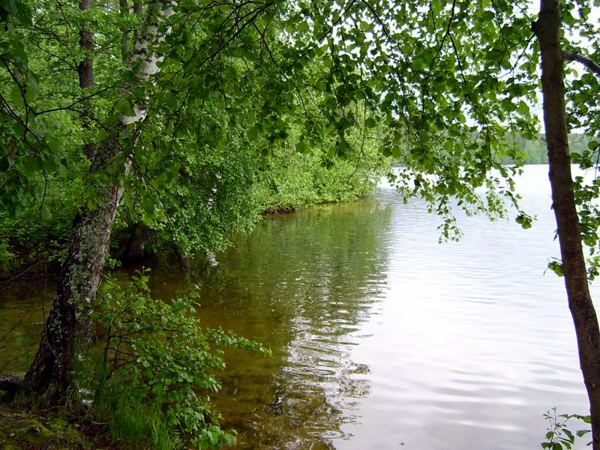
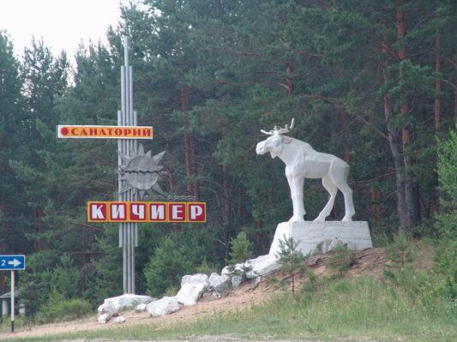
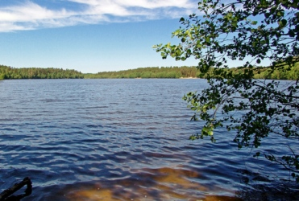
Озеро Кичиер
Кичие́р — озеро в Марий Эл, Россия. Находится на территории национального парка «Марий Чодра», в низовьях Илети, к западу от дороги Йошкар-Ола — Казань.
По происхождению озеро карстовое. На берегах произрастают смешанные и хвойные леса.

Slide 3
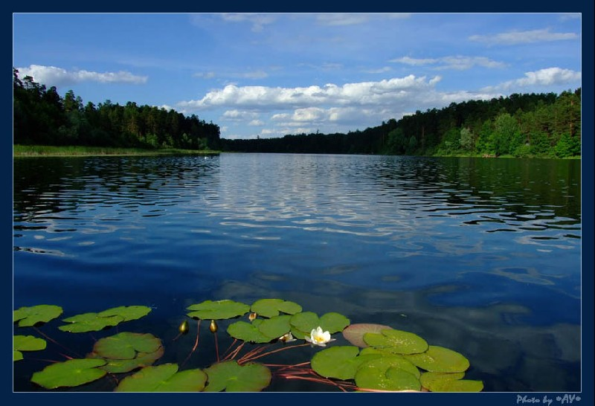
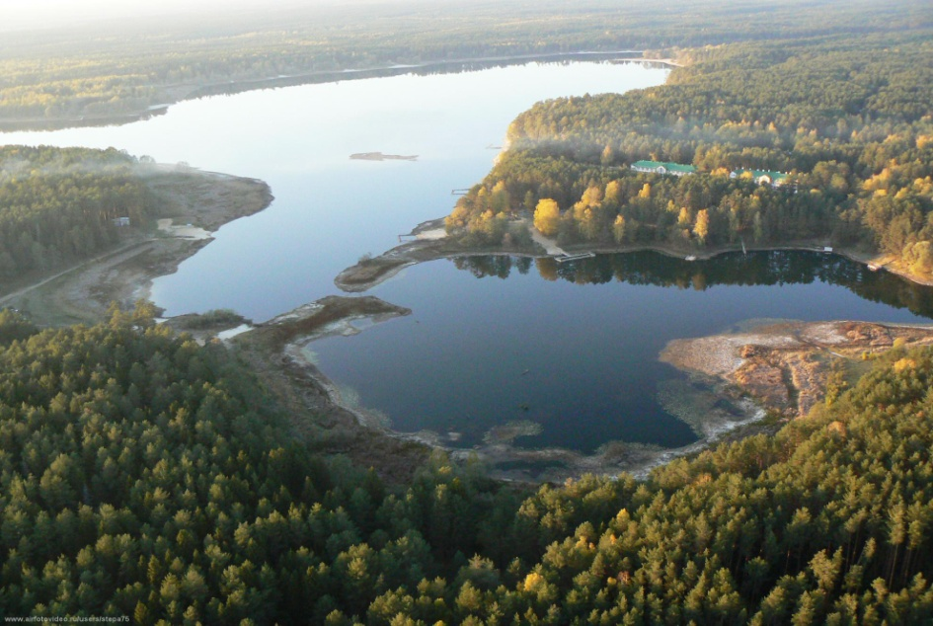
Яльчик
Озеро Яльчик состоит из двух озёр, Большой и Малый Яльчик, соединённых каналом, который периодически высыхает летом.

Slide 4
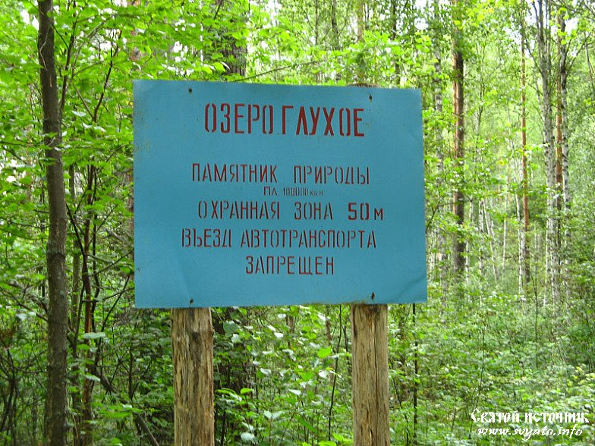
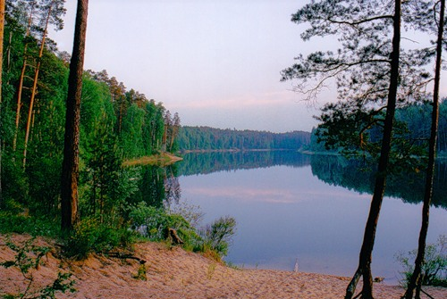
Озеро глухое
Озеро Глухое – жемчужина марийского края. Озеро по праву считается одним из красивейших озер Марий Эл. О нем складывают много легенд.

Slide 5
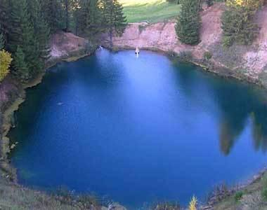
Морской глаз

Slide 6
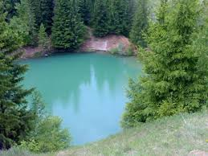
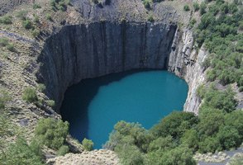
Морской Глаз (марийск. Мӱшыл ер) — озеро в республике Марий Эл России. Расположено около деревни Шарибоксад Волжского района.
Озеро образовалось в результате карстового провала порядка 20 тыс. лет назад.
Озеро интересно своим местоположением на склоне горы, большой глубиной при небольших размерах и необычным зелёным цветом воды.

